Slide 1
Ontwikkelingen in de woningmarkt

Slide 2
Aantal te koop staande woningen in de gemeente Loon op Zand September 2014: 326 September 2019: 98 *bestaande bouw

Slide 3
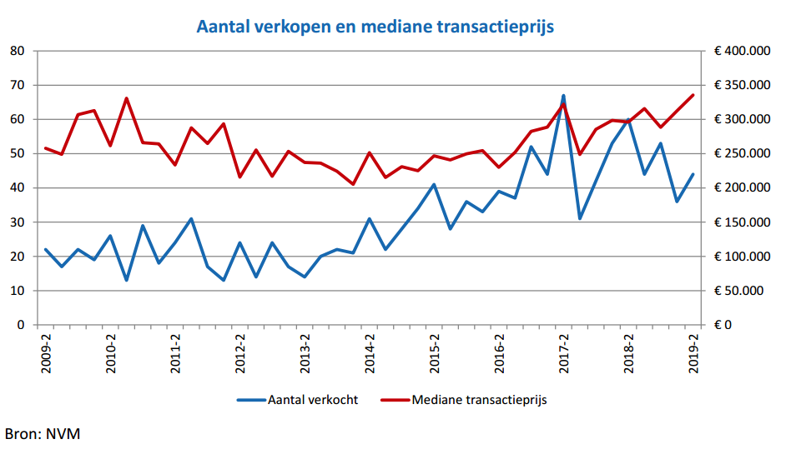

Slide 4
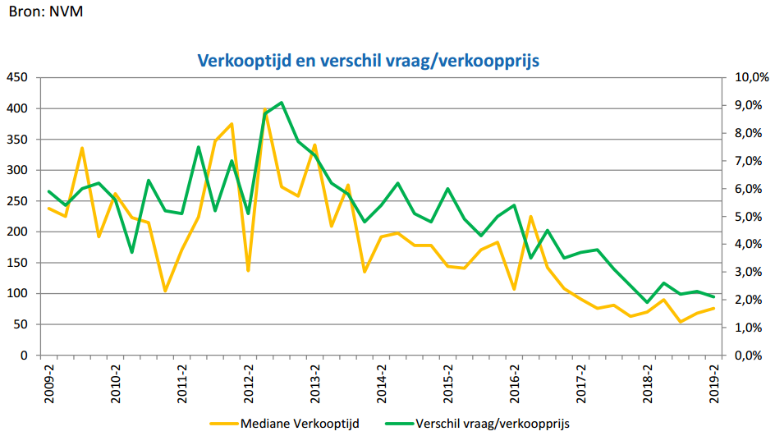

Slide 5
Samenvatting

Slide 6
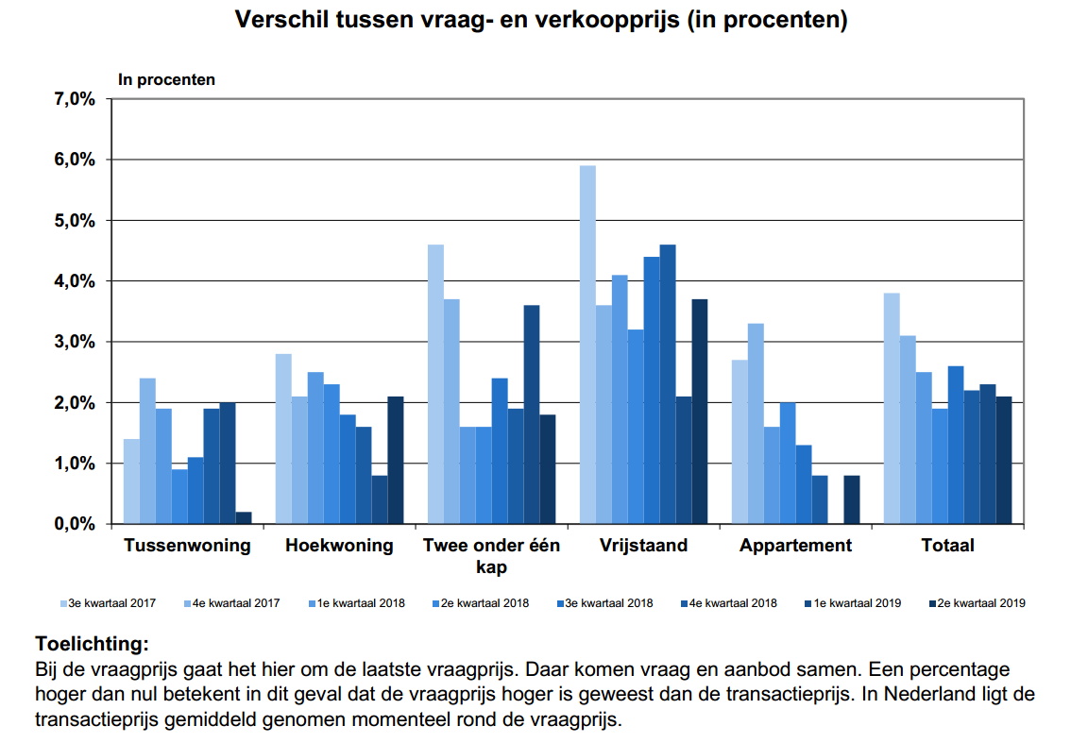

Slide 7
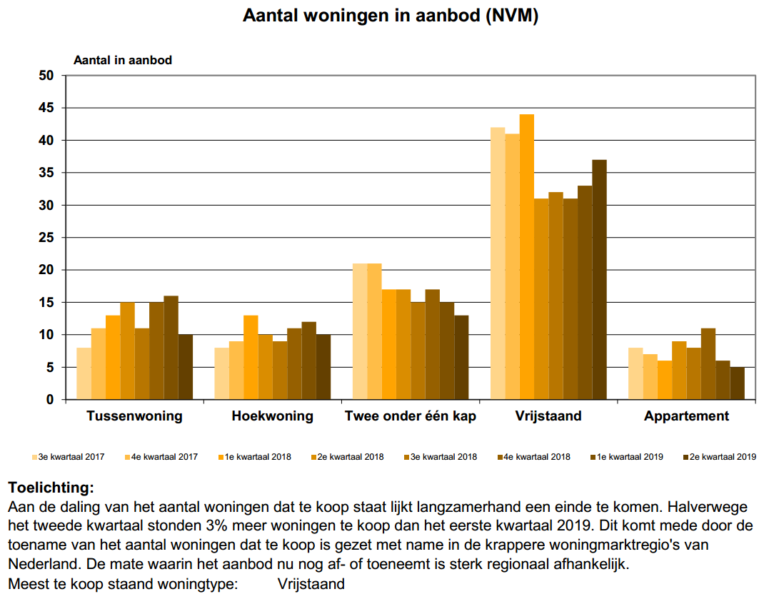

Slide 8
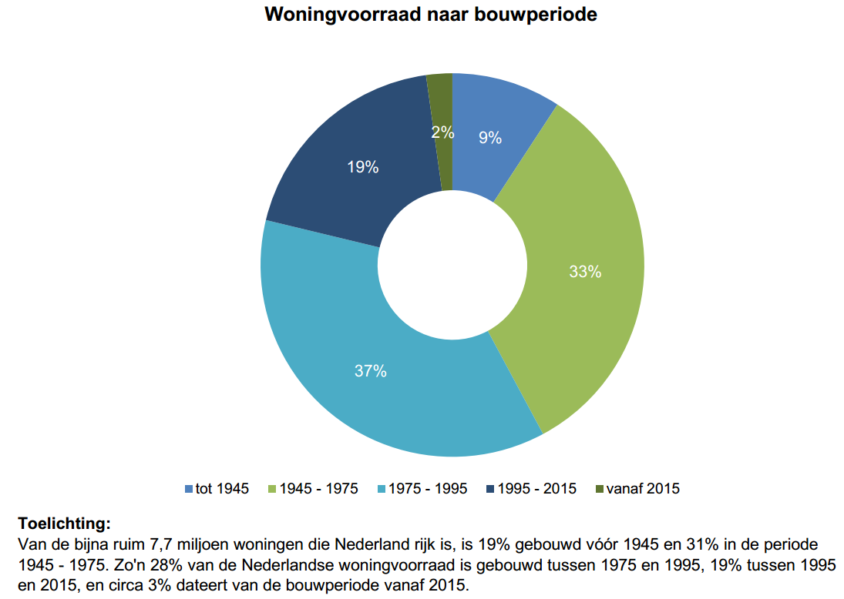

Slide 9
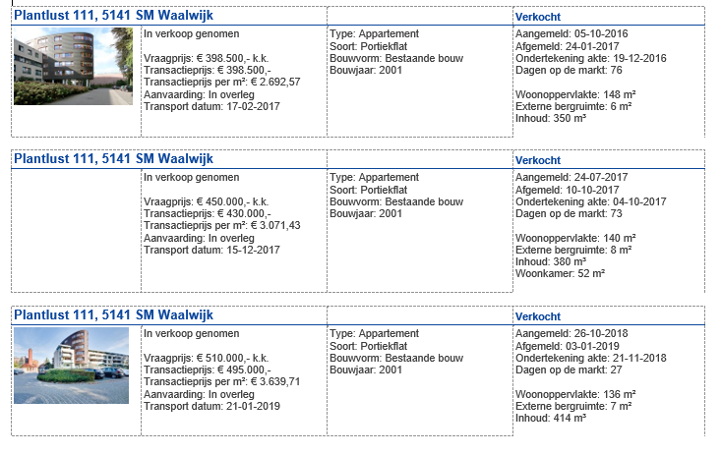

Slide 10
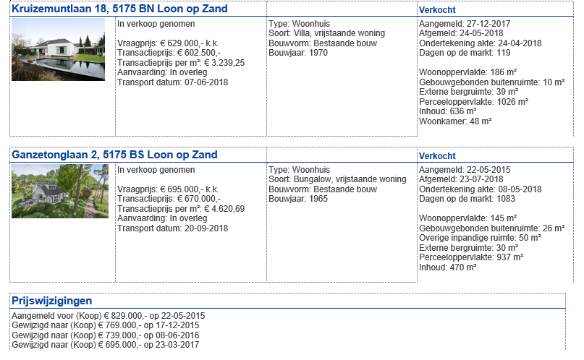

Slide 11
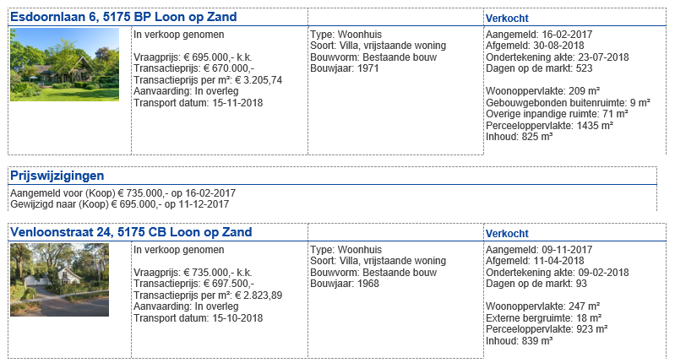

Slide 12
Boven de vraagprijs?

Slide 13
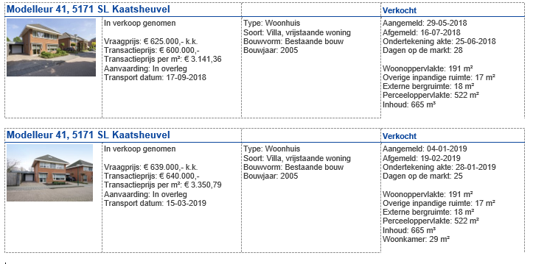
De kracht van presenteren en een goede inrichting

Slide 14
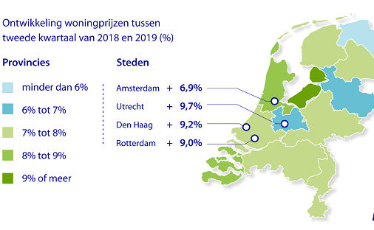
De woningmarkt: Bestaande koopwoningen waren in het tweede kwartaal van 2019 7,2 procent duurder dan een jaar eerder. Bron: CBS en het Kadaster

Slide 15
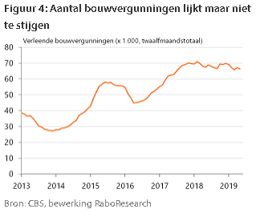
Dat de bouw van nieuwe woningen achterblijft bij de vraag, mag geen nieuws meer heten. In mei daalde het aantal verleende bouwvergunningen wederom, waardoor het twaalfmaandstotaal nog steeds ver verwijderd is van de 95.000 tot 115.000 die jaarlijks moeten worden bijgebouwd om het huidige woningtekort weg te werken.

Slide 16
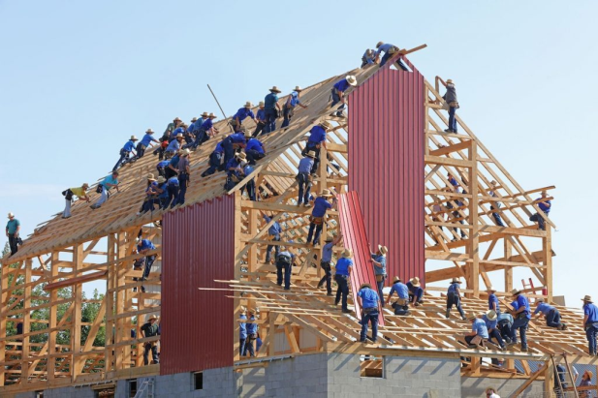
De nieuwbouw kan mogelijk worden versneld door flexibeler om te gaan met bestemmingsplannen op grond van de recent aangepaste Crisis en Herstelwet. Het is op dit moment onduidelijk of de woondeals soelaas gaan bieden.

Slide 17
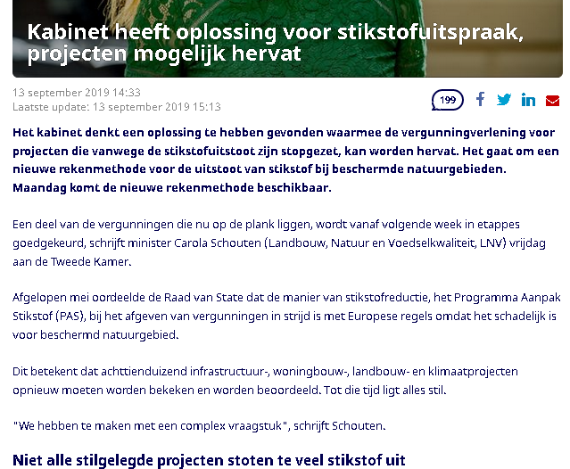
De stikstofuitspraak van het Europese Hof en de Raad van State: door deze uitspraak wordt het bouwen in de buurt van 118 natuurgebieden met stikstofgevoelige natuur namelijk lastiger.
Deze natuurgebieden zijn ook te vinden in gebieden waar de woningmarkt erg gespannen is, zoals de Randstad. Door de uitspraak zijn verschillende bouwprojecten al vertraagd of zelfs stopgezet.
Bron: www.nu.nl

Slide 18
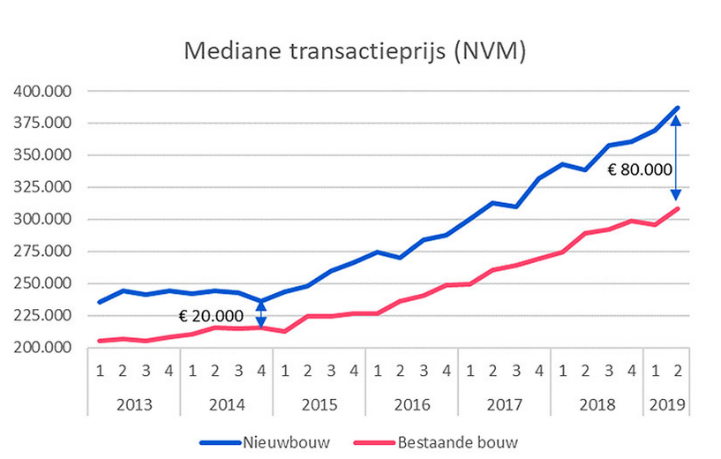
gemiddelde transactieprijs: nieuwbouw & bestaande bouw

Slide 19
Lagere verkoopprijs door ongunstig energielabel woning Ongunstige G-labels verlagen de verkoopopbrengst van koopwoningen met gemiddeld 18.000 euro. Woningen voorzien van gunstige A- en B-labels werden in 2016 verkocht tegen een premie van bijna 6.500 euro. Bron: TIAS

Slide 20
Zonnepanelen behouden waarde bij woningverkoop In het onderzoek zijn de verkoopprijzen van 2.351 woningen met zonnepanelen vergeleken met de verkoopprijzen van 21.592 woningen zonder zonnepanelen. Hier kwam een gemiddelde premie uit van € 7.456 voor een gemiddelde installatie Via een regressiemodel zijn factoren, waaronder type woning, woonopp., locatie en onderhoudsstaat, opgenomen en daarbovenop is er gekeken naar wat het prijseffect is van de aanwezigheid van zonnepanelen. Bron: TIAS

Slide 21
Zonnepanelen behouden waarde bij woningverkoop Waar duurzame woningen zorgen voor meer comfort, betere gezondheid en energiebesparing, vormen niet-duurzame woningen op termijn juist een financieel risico.

Slide 22
“Impact Klimaatakkoord wordt groot” Het kabinet heeft met het Klimaatakkoord grote ambities op het gebied van verduurzaming en de energietransitie. Wij zien hierin een gigantische uitdaging, vooral voor de bestaande bouw. De investeringen zullen vooral de mensen met minder financiële draagkracht moeilijk op kunnen brengen.

Slide 24
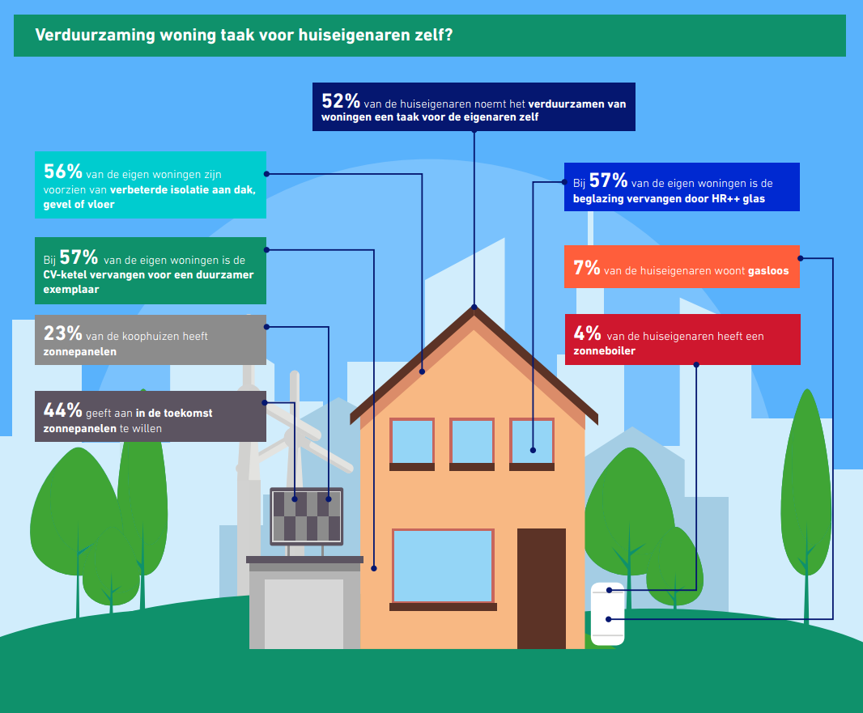
“Er ligt een belangrijke taak bij de overheid, geldverstrekkers en adviseurs om de woningbezitter te informeren over de mogelijkheden om het verduurzamen van hun huis te realiseren.”

Slide 25
Uw woning verduurzamen, wat gaat dat kosten? Dit zijn de voorspellingen…
"Het Planbureau voor de Leefomgeving lijkt uit te gaan van gemiddeld 15.000 euro investeringskosten per woning om deze via de wijkaanpak aardgasvrij te maken“

Slide 26
Uw woning verduurzamen, wat gaat dat kosten? Dit zijn de voorspellingen…
"Dat is weinig. Gemiddeld kost het upgraden naar bijna energieneutraal namelijk zo'n 30.000 euro.” "Het gasvrij en CO2-neutraal maken van oude woningen kost al gauw 60.000 euro of meer.”

Slide 27
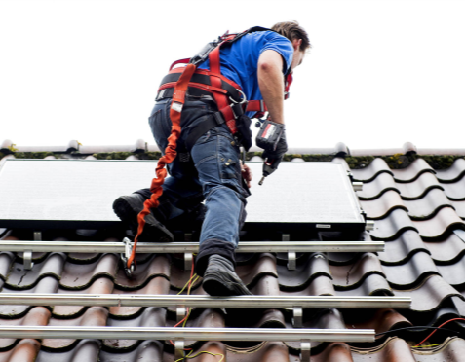
Overzicht kosten per type woning
Appartement: 6.000 tot 15.000 euro Tussenwoning: 10.000 tot 23.000 euro Hoekwoning: 10.000 tot 25.000 euro Twee-onder-een-kapwoning: 11.000 tot 34.000 euro Vrijstaande woning: 11.000 tot 60.000 euro
Dit zijn forse bedragen die de meeste woningeigenaren niet kunnen en willen uitgeven. Daarnaast is de terugverdientijd in veel gevallen 15 tot 20 jaar.
Vandaar dat voor veel Nederlanders een ‘aanmoediging’ in de zin van een subsidie ook noodzakelijk is om in actie te komen.

Slide 28
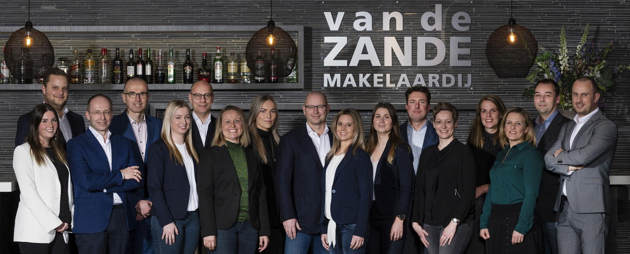
Al meer dan 60 jaar thuis in de Langstraat

